Slide 1
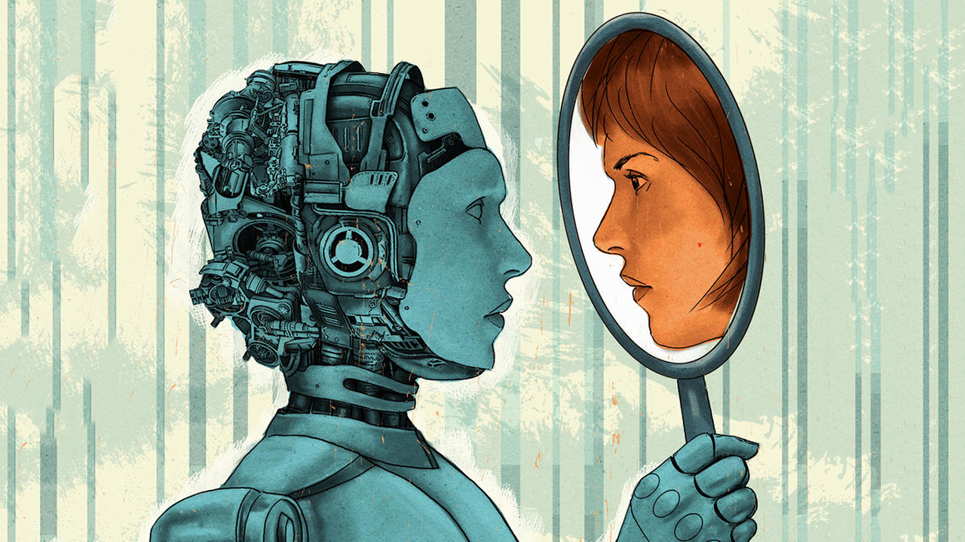
Mimetic Models: Ethical Implications of AI that Acts Like You
Reid Mcilroy-young, Jon Kleinberg, Siddhartha Sen, Solon Barocas, Ashton Anderson
Ρουμπίνη-Μαρία Αγγουρά
Ιάσονας Παυλόπουλος

Slide 2

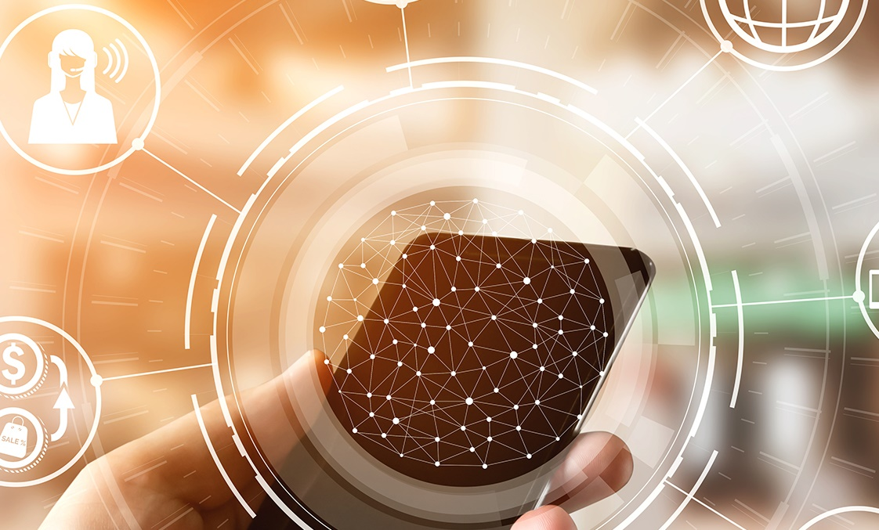
ΤΙ ΕΙΝΑΙ ΤΑ MIMETIC MODELS?
Ορισμός: Είναι ένας αλγόριθμος που έχει δημιουργηθεί για να προβλέψει και να μιμηθεί κινήσεις ανθρώπων σε μελλοντικά σενάρια τα οποία αφορούν ένα συγκεκριμένο τομέα.
Τα μιμητικά μοντέλα, δεν είναι φτιαγμένα μόνο για να προβλέπουν την συμπεριφορά ενός συγκεκριμένου ατόμου ή μια συγκεκριμένης κατάστασης, αλλά για να παράξουν, με βάση το σύνολο δεδομένων που τους έχει δοθεί, ακριβείς αναπαραστάσεις του ατόμου σε νέα περιβάλλοντα και με νέα άτομα.

Slide 3
Κατηγοριεσ ΤΩΝ MIMETIC MODELS
Mimetic Models as a Means
Mimetic Models as an End
Mimetic Models of Oneself
Χρησιμοποιούνται ως προετοιμασία για αλληλεπιδράσεις στην πραγματική ζωή.
Σε αντίθεση με τα πρώτα μοντέλα, χρησιμοποιούνται για την αλληλεπίδραση του ατόμου με τα ίδια τα μοντέλα.
Αυτά τα μιμητικά μοντέλα αναπαριστούν τον ίδιο τον δημιουργό/χρήστη τους.
Είναι μέσο για ένα σκοπό, όπου ο σκοπός είναι η πραγματική ζωή.
Συνήθως, χρησιμοποιούνται ως «πολλαπλασιαστές» του δημιουργού για διάφορα προσωπικά οφέλη.
Χρησιμοποιούνται επίσης για να αναπαραστήσουν καταστάσεις και σενάρια τα οποία δεν είναι εφικτό να πραγματοποιηθούν.
Η σοβαρότητα και η σημαντικότητά τους, κυμαίνονται ανάλογα τον τομέα στον οποίο χρησιμοποιούνται.
Notes:
3

Slide 4
ΠΑραδειγματα MIMETIC MODELS AS A MEANS
Θα μπορούσε κάποιος να χρησιμοποιήσει ένα Mimetic Model για να ανακαλύψει αδυναμίες του αντιπάλου του ή και να παίξει μεγάλο αριθμό παιχνιδιών εναντίον του, ώστε να μπορέσει να έχει μια πιο ολοκληρωμένη και στοχευμένη προετοιμασία. Τέτοια παραδείγματα συναντώνται ήδη στο σκάκι.
Παράδειγμα 1
Διαγωνισμοί
Στην προετοιμασία για μια συνέντευξη, μπορεί να αξιοποιήσει το Mimetic Model του ανθρώπου που θα του πάρει συνέντευξη για να προετοιμαστεί κατάλληλα. Μπορεί, δηλαδή να το χρησιμοποιήσει για να κάνει δοκιμαστικές συνεντεύξεις στις οποίες θα καταλάβει ποια προσόντα θα είναι αρεστά και ποια όχι, ποια χαρακτηριστικά του μπορεί να αναφέρει για να κερδίσει το ενδιαφέρον του και με ποιο ύφος πρέπει να μιλάει.
Παράδειγμα 2
Συνεντεύξεις
Θα μπορούσε να χρησιμοποιήσει κανείς ένα Mimetic Model για να προετοιμαστεί για τις ερωτικές του σχέσεις. Για παράδειγμα, θα μπορούσε να το χρησιμοποιήσει κανείς σε ένα πρώτο ραντεβού, για να καταφέρει να πείσει τον άνθρωπο που έχει απέναντι του, να βγουν και δεύτερο και ενδεχομένως να συνεχίσει η σχέση τους.
Παράδειγμα 3
Dating

Slide 5
ΠΑραδειγματα MIMETIC MODELS AS AN END
Αντικατάσταση ανθρώπων σε θέσεις εργασίας με Mimetic Models του καλύτερου εργάτη, για την βελτιστοποίηση της απόδοσης της επιχείρησης.
Επικοινωνία και αλληλεπίδραση με άτομα τα οποία δεν είναι διαθέσιμα, όπως Celebrities, επιστήμονες κλπ. ή άτομα που έχουν πεθάνει.
Παράδειγμα 1
Αντικατάσταση
Ανθρώπων
Τα Mimetic Models θα μπορούσαν να χρησιμοποιηθούν για να προσομοιώσουν σενάρια τα οποία δεν γίνεται να υπάρξουν διαφορετικά.
Για παράδειγμα, ένας αγώνας ποδοσφαίρου μεταξύ των δύο καλύτερων ομάδων του 1980 και του 2023.
Ή την επιρροή την οποία θα είχε μια ερώτηση που θα θέλατε να είχε τεθεί στην συζήτηση μεταξύ πολιτικών.
Παράδειγμα 2
“What If” Σενάρια

Slide 6
ΠΑραδειγματα MIMETIC MODELS OF ONESELF
Αυτού του είδους τα Mimetic Models, θα μπορούσαν να χρησιμοποιηθούν για την αντικατάσταση της δουλειάς του ίδιου του δημιουργού/χρήστη, καταβάλλοντας μηδενική προσπάθεια ή χρόνο. Για παράδειγμα, ένας καλλιτέχνης που ειδικεύεται στην προσωπογραφία θα μπορούσε να τα χρησιμοποιήσει για να δημιουργήσει πορτρέτα πελατών. Ή αντίστοιχα, η γραμματεία ενός πανεπιστημιακού τμήματος θα μπορούσε να τα αξιοποιήσει για αυτόματη απάντηση σε E-mail φοιτητών.
Παράδειγμα 1
Αντικατάσταση
του ιδίου
Μία ακόμα χρήση τους, θα ήταν η προετοιμασία του δημιουργού/χρήστη τους για τον έξω κόσμο σε σενάρια και καταστάσεις τις οποίες ακόμα δεν έχει βιώσει. Για παράδειγμα, ένα άτομο που επιθυμεί να ενταχθεί σε μια διαδικτυακή ιστοσελίδα γνωριμιών μπορεί να μην είναι εξοικειωμένο με τους χρήστες ή το περιβάλλον του ιστότοπου. Το παραπάνω μιμητικό μοντέλο του εαυτού του, του επιτρέπει να αλληλεπιδράσει με τον διαδικτυακό ιστότοπο και μπορεί να παρατηρήσει τα αποτελέσματα αυτών των αλληλεπιδράσεων με αποτέλεσμα την επιλογή αυτών που φαίνονται πιο ελπιδοφόρες στην πραγματική ζωή.
Παράδειγμα 2
Προετοιμασία του ιδίου

Slide 7
ΣΥΝΕΠΕΙΕΣ ΤΩΝ MIMETIC MODELS
Mimetic Models as a Means
Mimetic Models as an End
Mimetic Models of Oneself
Λόγω μη διαθεσιμότητας των Mimetic Models σε όλους, παρατηρούνται ανισότητες στους διαγωνισμούς.
Υπάρχει κίνδυνος να προτιμάται το Mimetic Model σε σχέση με τον ίδιο άνθρωπο, μιας και μπορεί να αποτελεί βελτιωμένη έκδοσή του.
Η αξία της δουλειάς που κάνει ένα Mimetic Model δεν θα είναι η ίδια με αυτή του ανθρώπου.
Γίνεται πιο εύκολη η χειραγώγηση του κόσμου, λόγω της δυνατότητας πλήρης προετοιμασίας για την επαφή δύο ατόμων.
Στην περίπτωση που ένα Mimetic Model έχει καλύτερη ή χειρότερη απόδοση από τον ίδιο τον δημιουργό/χρήστη, είναι σίγουρο πως θα αλλάξει η στάση απέναντι σε αυτόν.
Ωστόσο, υπάρχει περίπτωση η αναπαράσταση του ατόμου να μην είναι ακριβής, καθώς πολλές φορές παρατηρούνται ανακρίβειες στην συμπεριφορά του Mimetic Model, με αποτέλεσμα την αλλοίωση της φήμης του πρώτου.
Χάνεται η συγκατάθεση της απόκτησης πληροφοριών σχετικά με το άτομο και επομένως και η εμπιστοσύνη μεταξύ των δύο ανθρώπων.
Notes:
7

Slide 8
Παραπλησιεσ τεχνολογιεσ
Ο όρος Deepfake αναφέρεται σε ένα σύνολο τεχνικών για τη χειραγώγηση βίντεο ή εικόνων για την αντικατάσταση ή να δημιουργηθεί η ομοιότητα ενός προσώπου. Εγείρονται παρόμοιες ανησυχίες με αυτές που συναντώνται στα Mimetic Models, όντας ο #1 λόγος ψευδών ειδήσεων. Ωστόσο, μία βασική διάκρισή τους με τα Mimetic Models, είναι σχεδιασμένα για αλληλεπίδραση σε νέες καταστάσεις, ενώ τα deep-fakes είναι προγραμματισμένα για μία μεμονωμένη συμπεριφορά.
Deepfakes
Πρόκειται για την ψηφιακή απεικόνισή των χρηστών, είτε ως μία απλή εικόνα καρτούν, είτε ως ένα σύνθετο 3D μοντέλο. Διεγείρονται ανησυχίες σχετικά με την κακή χρήση τους όπως και με τα Mimetic Models. Συχνά, οι χρήστες δένονται συναισθηματικά με τα Avatars προσπαθώντας να αλλάξουν την κανονική συμπεριφορά/χαρακτηριστικά τους, ώστε να μοιάσουν σε αυτά. Βασική διαφορά με τα Mimetic Models είναι ότι δεν έχουν κανέναν βαθμό ελευθερίας.
Digital Avatars
Είναι μια τεχνική κατά την οποία ένας αλγόριθμος μετασχηματίζει ένα κομμάτι πολυμέσων για να το αποδώσει στο στυλ ενός συγκεκριμένου συγγραφέα-στόχου. Το Style Transferring συνήθως χρησιμοποιεί μία στατική αρχική εικόνα, βίντεο, ήχο ή άλλη μορφή. Ωστόσο, σε ένα ευρύτερο επίπεδο αφαίρεσης, μπορεί να θεωρηθεί ως η δημιουργία ενός μιμητικού μοντέλου ειδικού σκοπού του συγγραφέα-στόχου, με σκοπό την προτροπή για την παραγωγή ενός νέου έργου στο δικό του ύφος.
Style Transfer
Multi-modal generative agents
Αποτελούν την μετατροπή εικόνων σε κείμενο ή κειμένων σε εικόνες. Αυτά τα συστήματα επιτρέπουν την μίμηση του στυλ συγκεκριμένων ανθρώπων. Η γέννηση Mimetic Models, δεν είναι ο στόχος τους, αλλά μπορεί τελικά να αποτελέσουν τα θεμέλια για την δημιουργία τους.

Slide 9
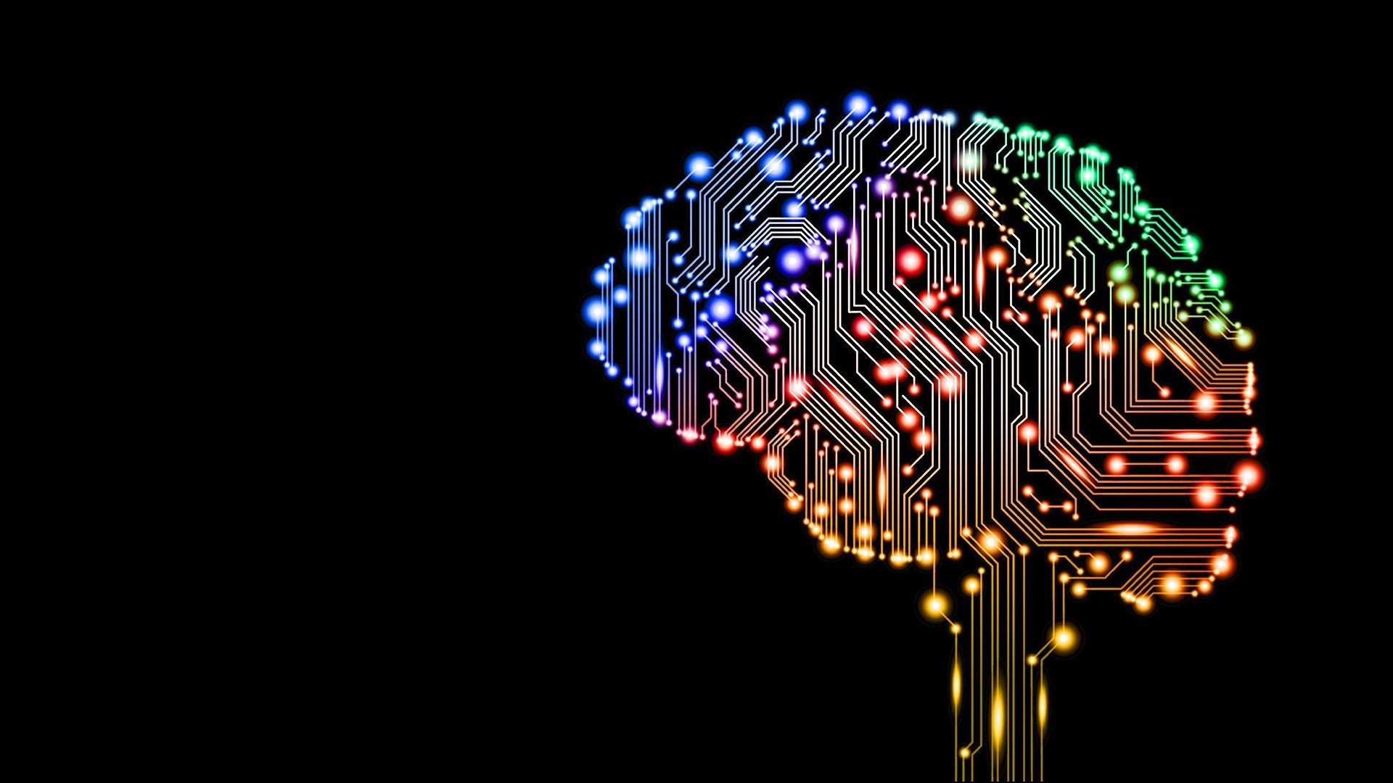
Ευχαριστουμε για την παρακολουθηση
Link για το Βίντεο-Παρουσίαση:
Ρουμπίνη-Μαρία Αγγουρά
Ιάσονας Παυλόπουλος

